Slide 1
Python FILE (I/O) Handling

Slide 2
Nội Dung
Giới thiệu về FILE
Đọc FILE
Ghi FILE
Xóa FILE

Slide 3
Giới thiệu về FILE
File là một thứ rất cần thiết trong các dự án, ví dụ như chúng ta cần phải ghi log ra một file để sau này có thể kiểm soát được.
Và ngôn ngữ lập trình nào cũng hỗ trợ chúng ta làm việc với file
Có 3 loại file thông dụng là file văn bản, hình ảnh và âm thanh. Trong nội dụng này, chúng ta chỉ hướng đến đối tượng File văn bản (*.txt)
Mỗi loại file có module xử lý khác nhau:
Module pandas dùng xử lý file CSV, Excel
Module PyPDF2 dùng xử lý file PDF
Module json dùng xử lý file JSON
…

Slide 4
Mở FILE
Python cung cấp hàm open() trả về một đối tượng File mà được sử dụng với các hàm khác.
Với File đã mở, bạn có thể thực hiện các hoạt động đọc, ghi, … trên File đó. Cú pháp của hàm open() là:
file_name: Đối số file_name là một giá trị chuỗi chứa tên của các file mà bạn muốn truy cập.
access_mode: Các access_mode xác định các chế độ của file được mở ra như read, write, append,... Đây là thông số tùy chọn và chế độ truy cập file mặc định là read (r).
buffering: là thông số đệm cho file mặc định thì nó sẽ là 0.
file_object = open(file_name [, access_mode][, buffering])

Slide 5
Mở FILE
Mode | Mô tả
r | Mở file chỉ để đọc
r+ | Mở file để đọc và ghi
rb | Mở file trong chế độ đọc cho định dạng nhị phân, đây là chế độ mặc định. Con trỏ tại phần bắt đầu của file
rb+ | Mở file để đọc và ghi trong định dạng nhị phân. Con trỏ tại phần bắt đầu của file
w | Tạo một file mới để ghi, nếu file đã tồn tại thì sẽ bị ghi mới
w+ | Tạo một file mới để đọc và ghi, nếu file tồn tại thì sẽ bị ghi mới
wb | Mở file trong chế độ ghi trong định dạng nhị phân. Nếu file đã tồn tại, thì ghi đè nội dung của file đó, nếu không thì tạo một file mới
wb+ | Mở file để đọc và ghi trong định dạng nhị phân. Nếu file tồn tại thì ghi đè nội dung của nó, nếu file không tồn tại thì tạo một file mới để đọc và ghi
a | Mở file để ghi thêm vào cuối file, nếu không tìm thấy file sẽ tạo mới một file để ghi mới
a+ | Mở file để đọc và ghi thêm vào cuối file, nếu không tìm thấy file sẽ tạo mới một file để đọc và ghi mới
ab | Mở file trong chế độ append trong chế độ nhị phân. Con trỏ là ở cuối file nếu file này đã tồn tại. Nếu file không tồn tại, thì tạo một file mới để ghi
ab+ | Mở file trong để đọc và append trong định dạng nhị phân. Con trỏ file tại cuối nếu file đã tồn tại. Nếu không tồn tại thì tạo một file mới để đọc và ghi

Slide 6
Thuộc tính của FILE
Thuộc tính | Mô tả
file.closed | Trả về True nếu file đã đóng, ngược lại là False
file.mode | Trả về chế độ truy cập của file đang được mở
file.name | Trả về tên của file

Slide 7

Thuộc tính của FILE
Ví dụ: Mở file myfile.txt
# Mở file
file = open("myfile.txt", "w+")
print("Tên của file là: ", file.name)
print("File có đóng hoặc không? : ", file.closed)
print("Chế độ mở file : ", file.mode)

Slide 8
Đóng File
Khi bạn đã thực hiện xong các hoạt động trên file thì cuối cùng bạn cần đóng file đó.
Sử dụng phương thức close() để đóng một file.
fileObject.close()
# Mở file
file = open("myfile.txt ", "r")
# Đóng file
file.close()

Slide 9


Đọc FILE
Phương thức read : fileObject.read([size])
Phương thức này trả về một chuỗi có kích thước bằng size. Nếu không truyền size thì toàn bộ nội dung của file sẽ được đọc.
Ví dụ: tạo file myfile.txt có nội dung
hello world
1 2 3 4 5 6
My name is Tom

Slide 10

Đọc FILE
Phương thức readline: fileObject.readline()
Phương thức này cho phép đọc một dòng trong file và trả về chuỗi.
f = open('myfile.txt', 'r')
line1 = f.readline()
line2 = f.readline()
print ('Dòng 1: ', line1)
print ('Dòng 2: ', line2)
f.close()

Slide 11
Đọc FILE
Phương thức readlines: fileObject.readlines()
Phương thức này cho phép đọc tất cả nội dung trong file và trả về chuỗi.
f = open('myfile.txt', 'r')
lines = f.readlines()
f.close()

Slide 12
Đọc FILE đơn giản
with open('dog_breeds.txt', 'r') as reader:
# Further file processing goes here
reader.read()

Slide 13
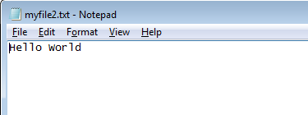
Ghi FILE
Để ghi một file ta cần mở file bằng cú pháp để ghi và sử dụng phương thức write để ghi vào: fileObject.write(string)
Phương thức này cho phép ghi một chuỗi có nội dung là string vào vị trí của con trỏ trong file.
# Mở file
file = open("myfile2.txt", "w+")
file.write("Hello World");
# Đóng file
file.close()

Slide 14
Ghi FILE
Vị trí File trong Python
Phương thức tell() nói cho bạn biết vị trí hiện tại bên trong file. Nói cách khác, việc đọc và ghi tiếp theo sẽ diễn ra trên các byte đó.
Phương thức seek(offset[, from]) thay đổi vị trí hiện tại bên trong file.
Tham số offset chỉ số byte để được di chuyển.
Tham số from xác định vị trí tham chiếu mà từ đó byte được di chuyển.
Nếu from được thiết lập là 0 nghĩa là sử dụng phần đầu file như là vị trí tham chiếu và 1 nghĩa là sử dụng vị trí hiện tại như là vị trí tham chiếu và nếu là 2 thì sử dụng phần cuối file như là vị trí tham chiếu.

Slide 15
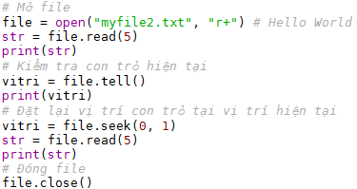

Ghi FILE
Vị trí File trong Python

Slide 16
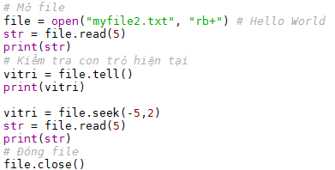

Ghi FILE
Vị trí File trong Python

Slide 17
Xóa FILE
import os if os.path.exists("demofile.txt"): os.remove("demofile.txt") else: print("The file does not exist")

